Slide 1

Наша жизнь в детском саду
МБДОУ №4 «Журавлик» с.Семибалки

Slide 2



Slide 3
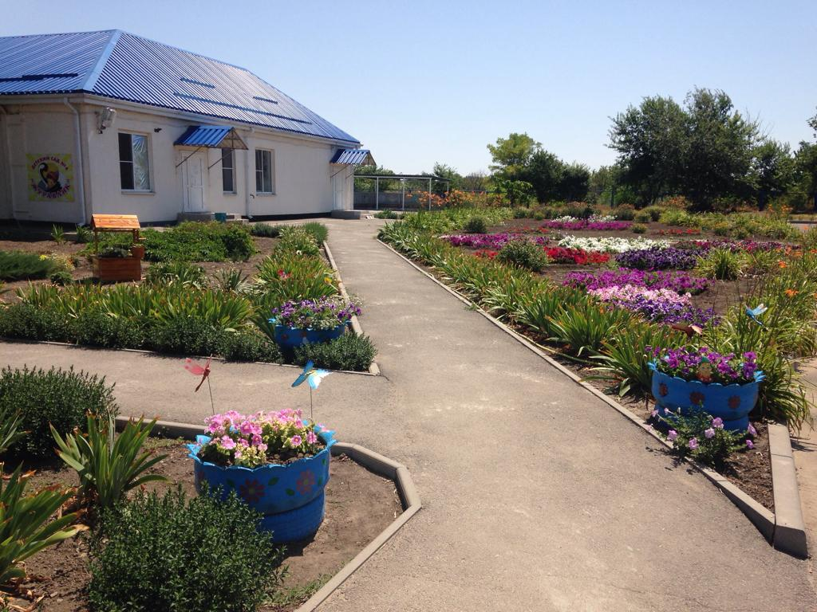
.
Наш детский сад – Дом счастливый для ребят.
Хотим об этом рассказать. И все наглядно показать!
Notes:
Детки в садике живут,
Здесь играют и поют,
Здесь друзей себе находят,
На прогулку с ними ходят.

Slide 4
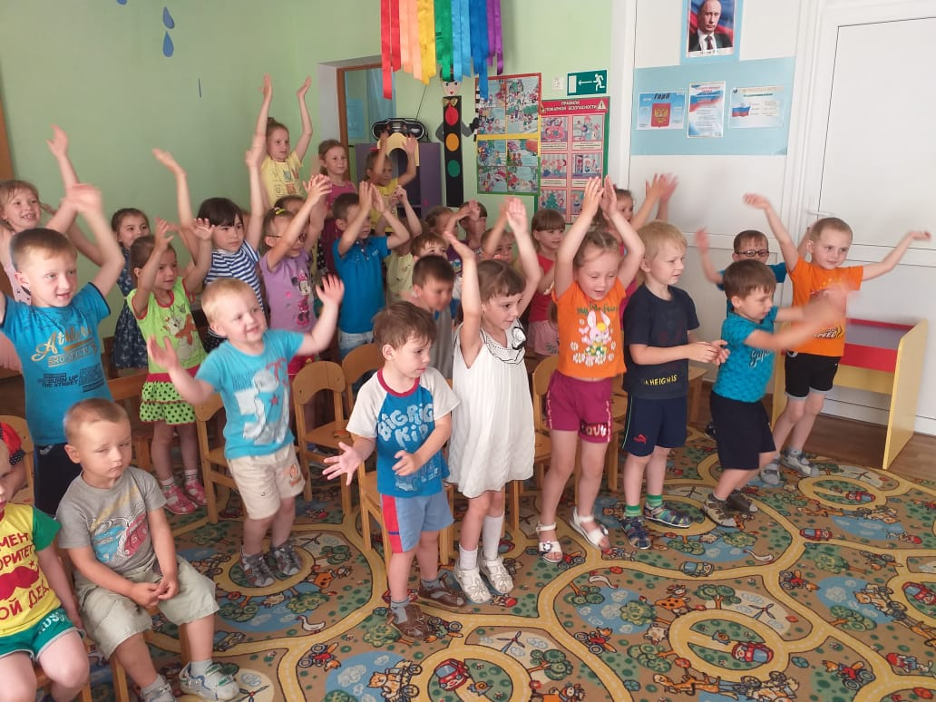
Это мы – счастливые дети!

Slide 5
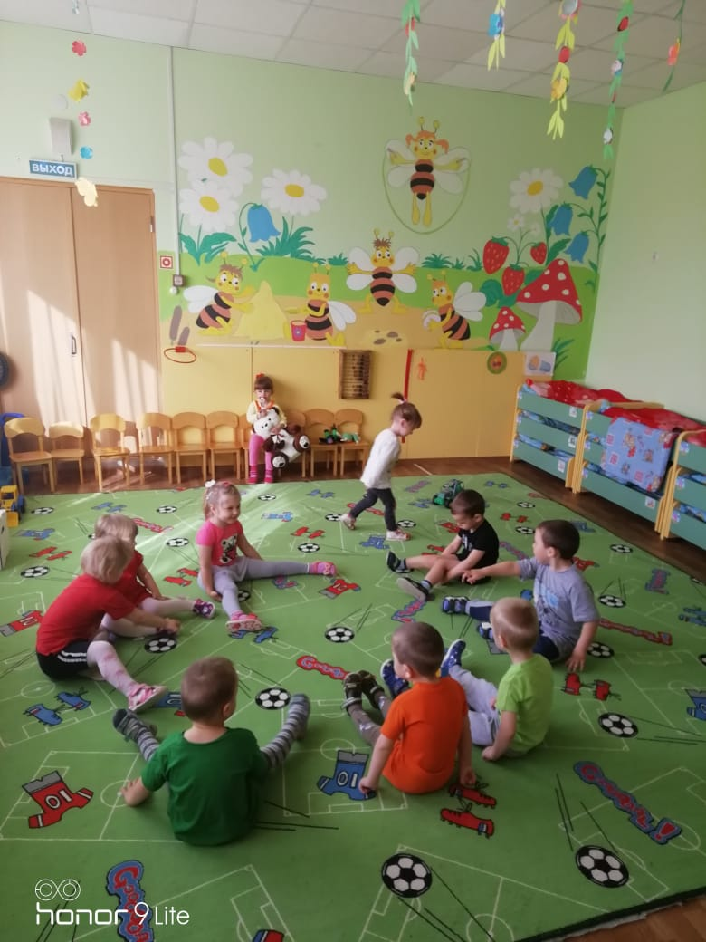
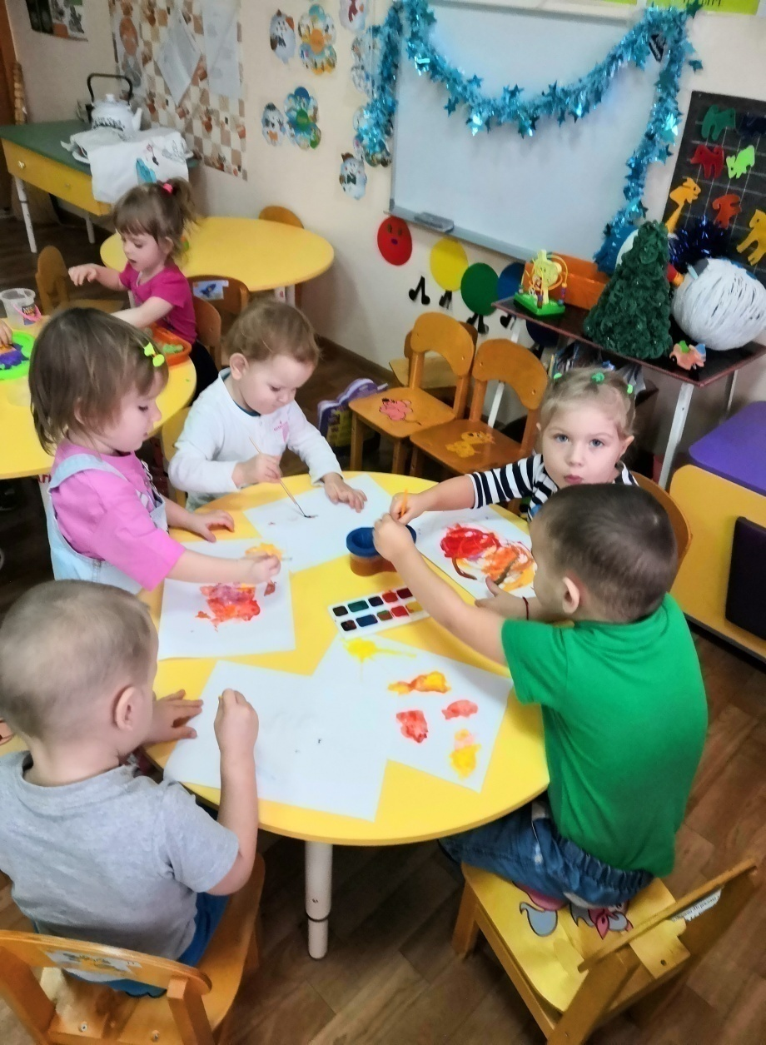
Если вы войдете в наш детский сад, то сразу поймете, что оказались в сказочной стране детства.
Где встречают доброй улыбкой и лаской, где в каждой группе царит мир детской фантазии.

Slide 6
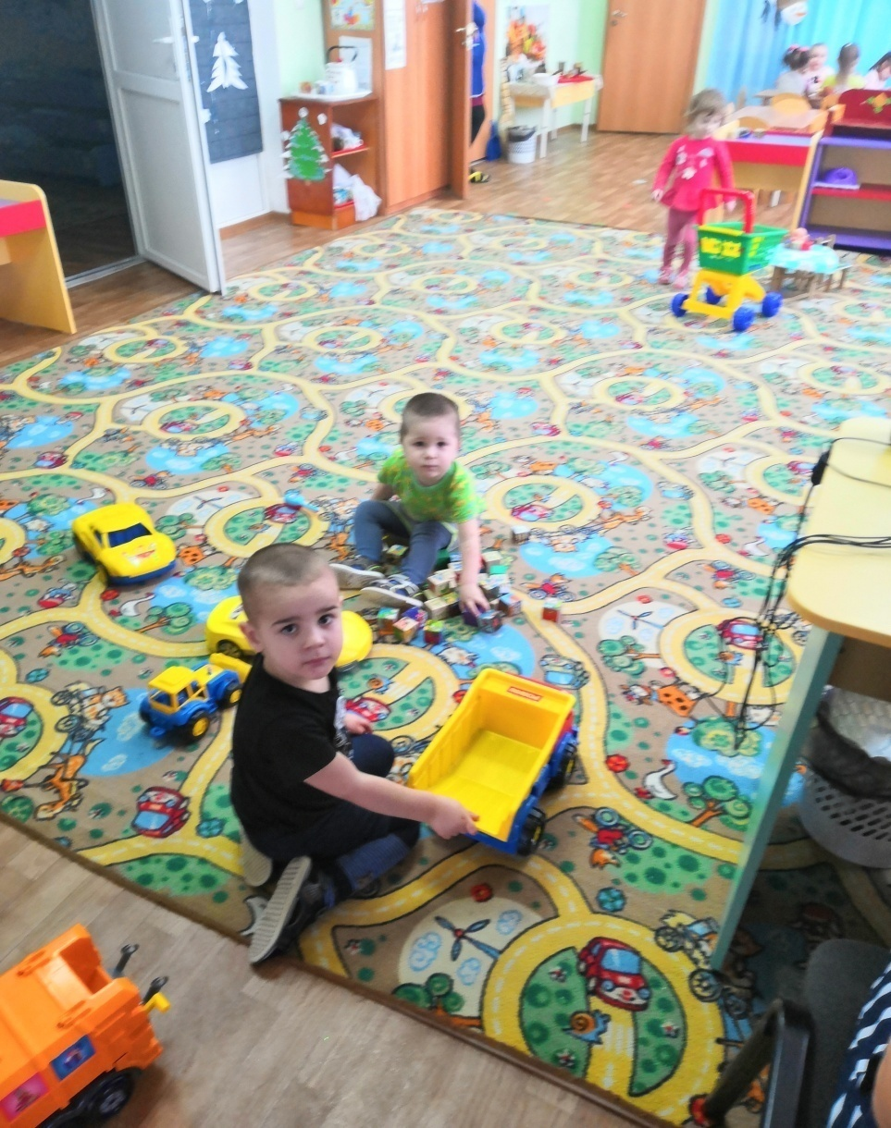
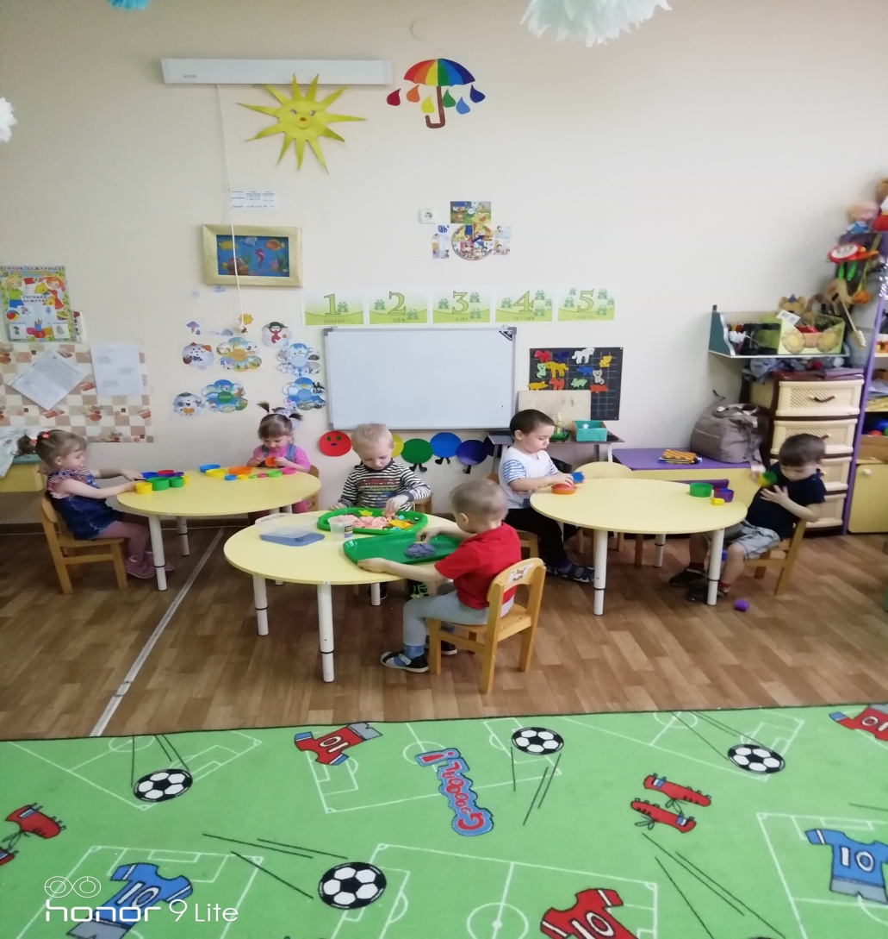
У меня свои заботы
Начинаются с утра.
Детский сад – моя работа
И учёба, и игра.

Slide 7
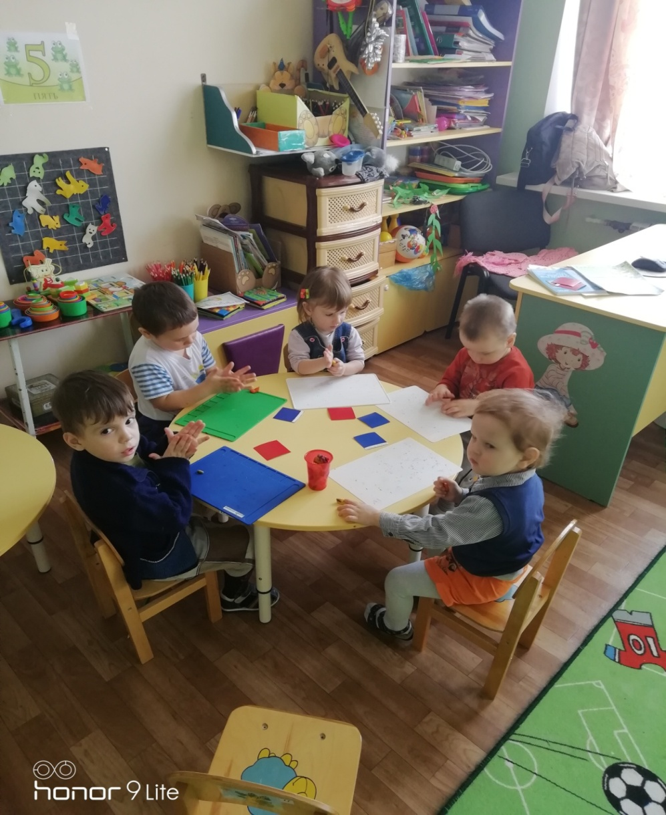
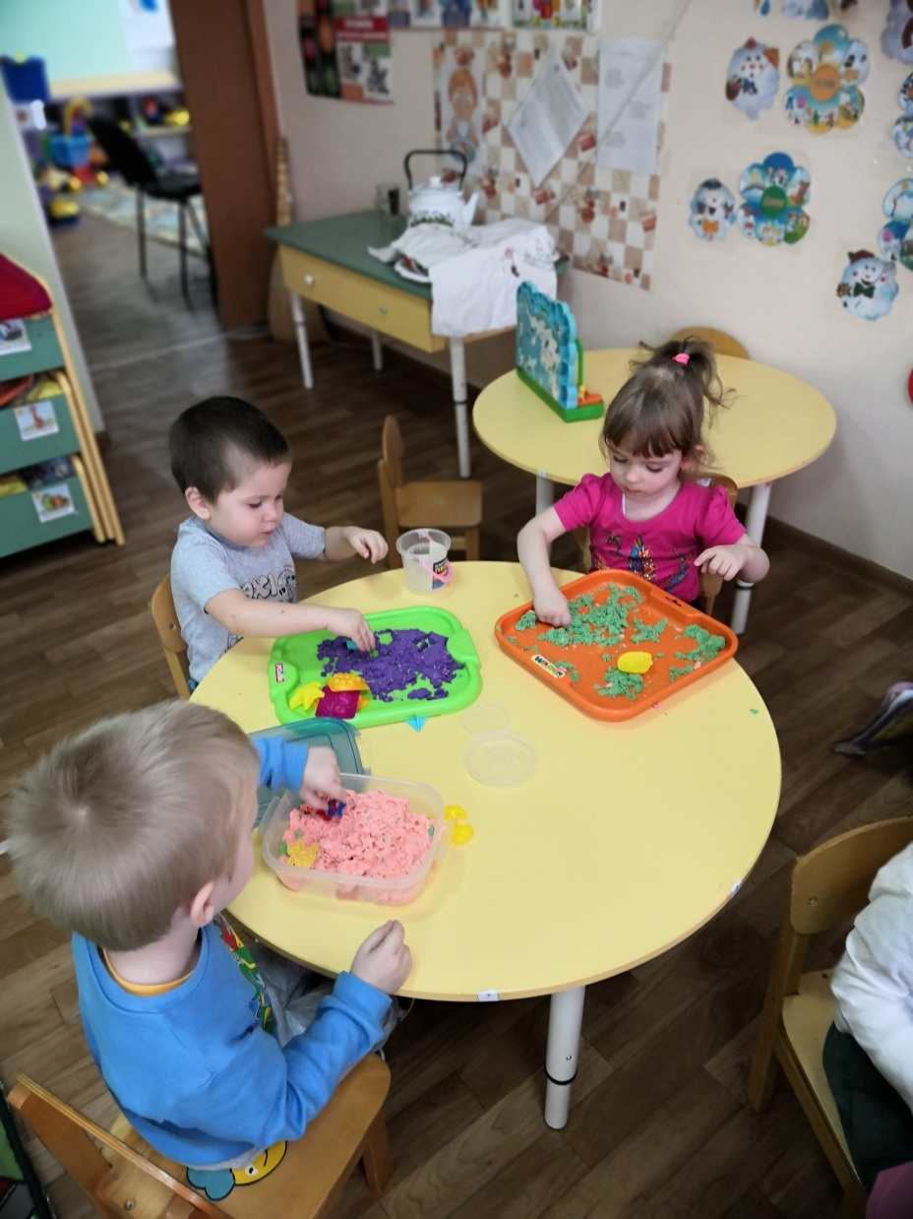
А на других занятиях
Поделки мастерим:
Из листьев клеим аппликации
И мнём руками пластилин.

Slide 8
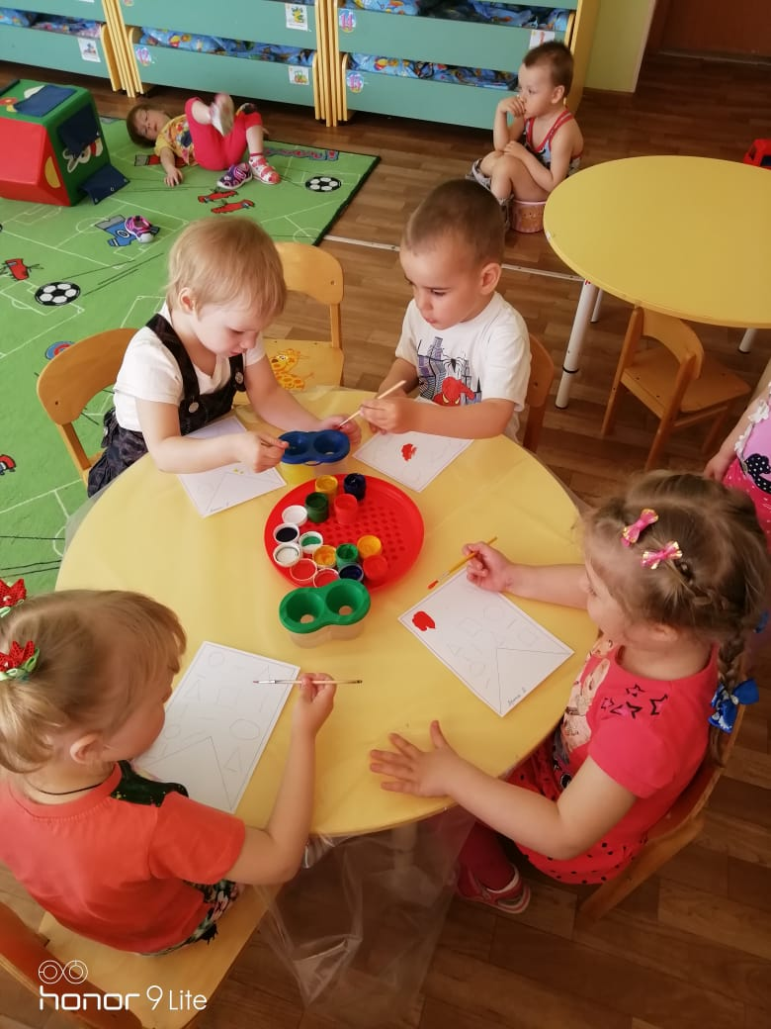
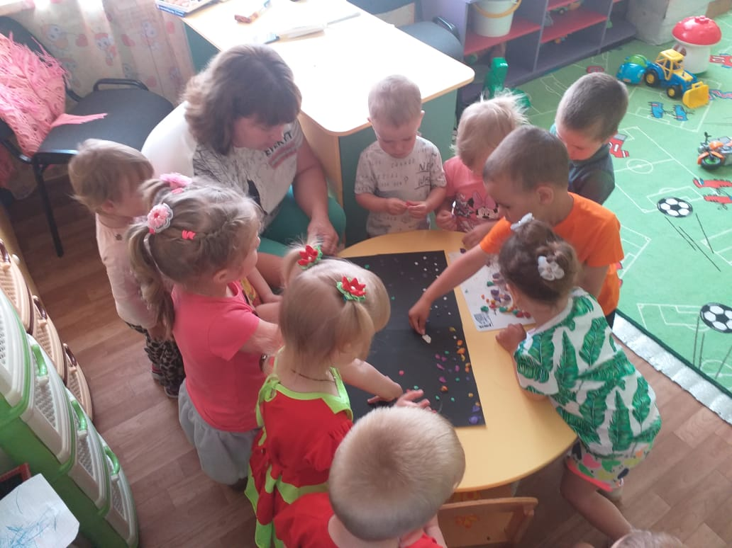
Я сейчас всю группу нашу
Всеми красками раскрашу,
Пусть весёлый наш портрет
Улыбается сто лет!

Slide 9
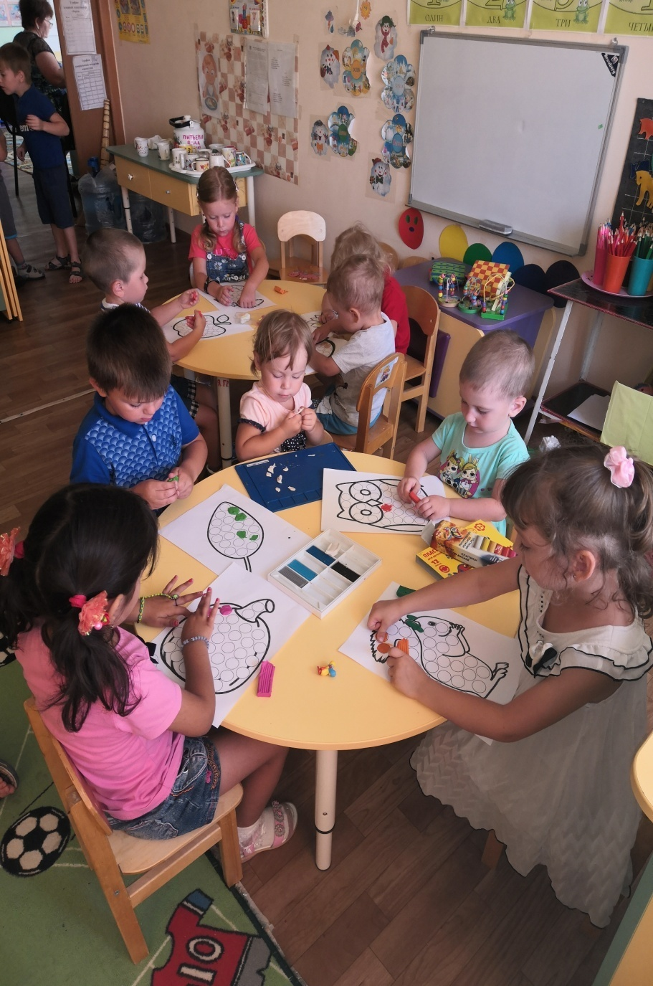
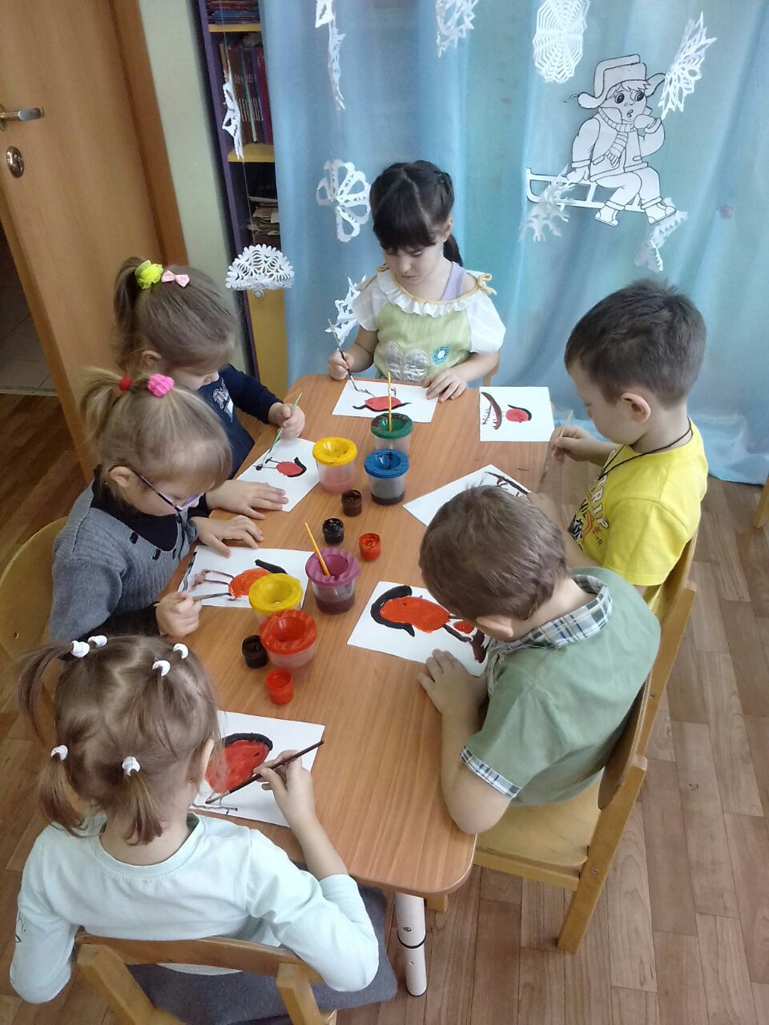
Пусть пока еще малы
Для глубоких знаний мы,
Но готовиться должны
К школе мы заранее.

Slide 10
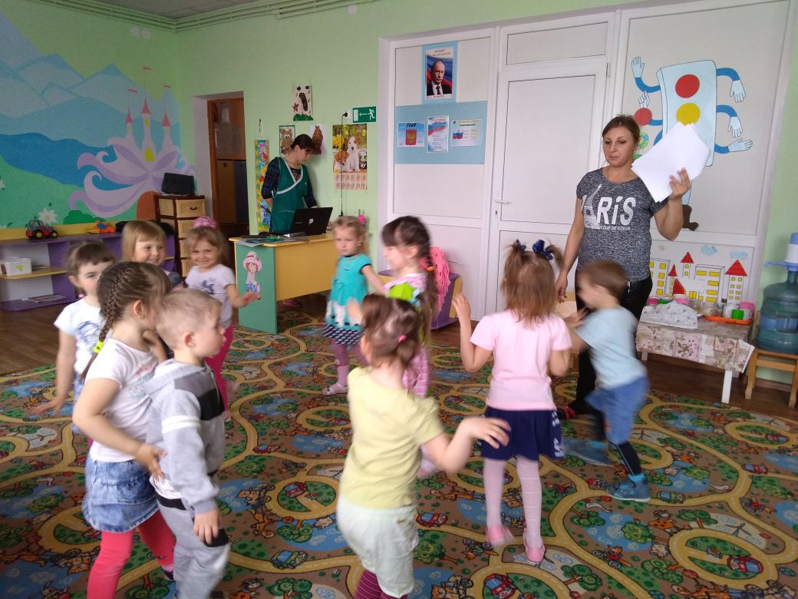
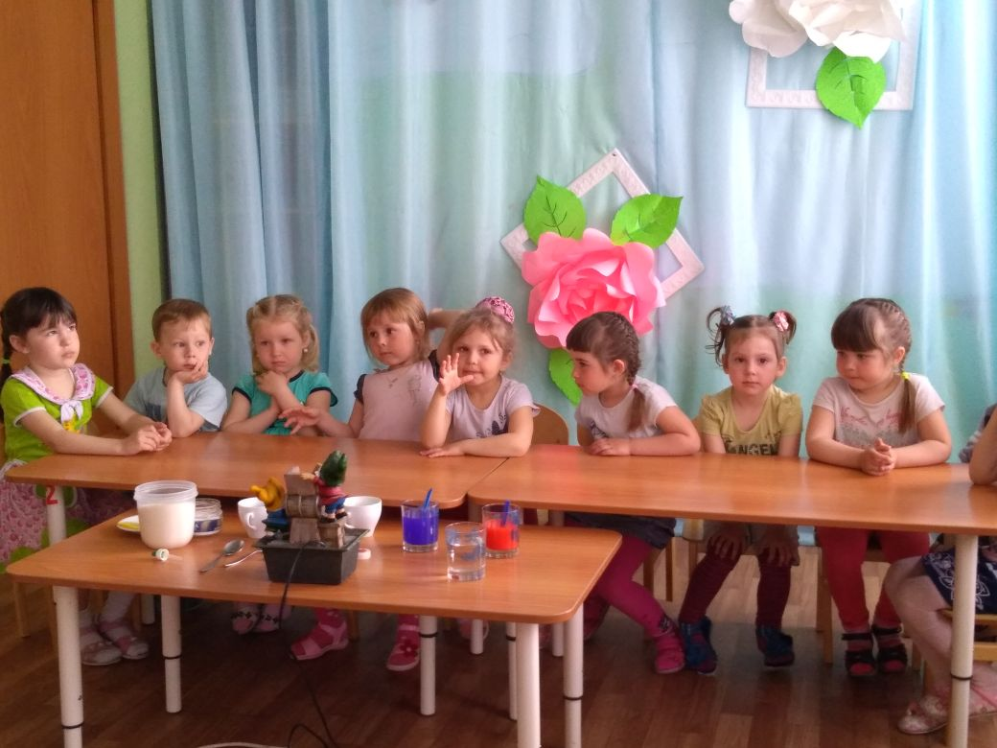
Будем клеить, рисовать,
Ставить опыты, играть.
Стих учить, рассказ читать,
Или песенку слагать.
На зарядку поспеши,
Подтянись и подыши.
На носочках потянись,
И скорее улыбнись.

Slide 11
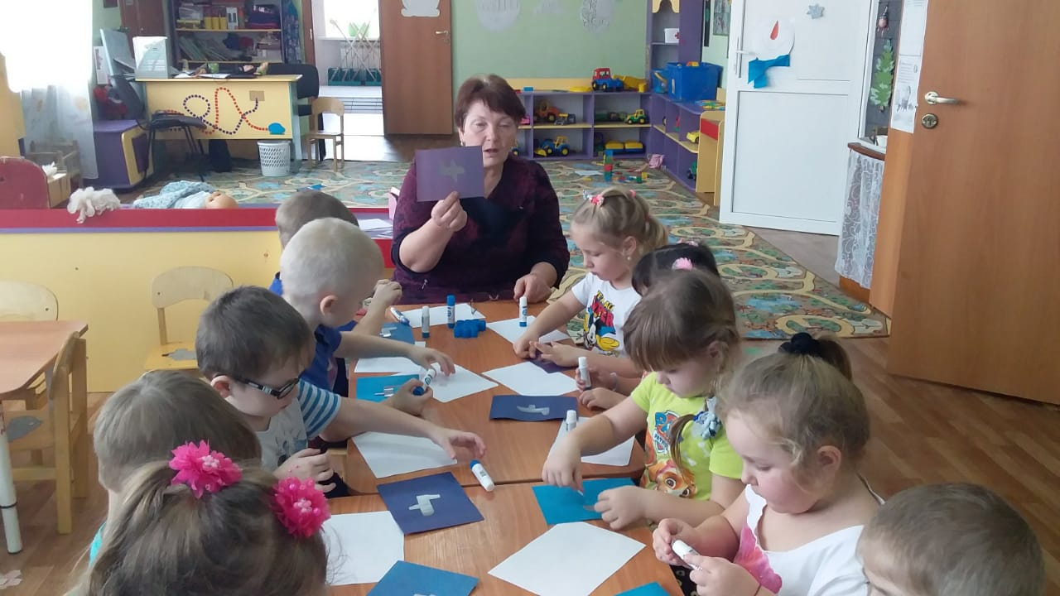
Нас в саду всему научат,
К школе всяк у нас готов,
Из вчерашних «почемучек»
Превратимся в знатоков.

Slide 12
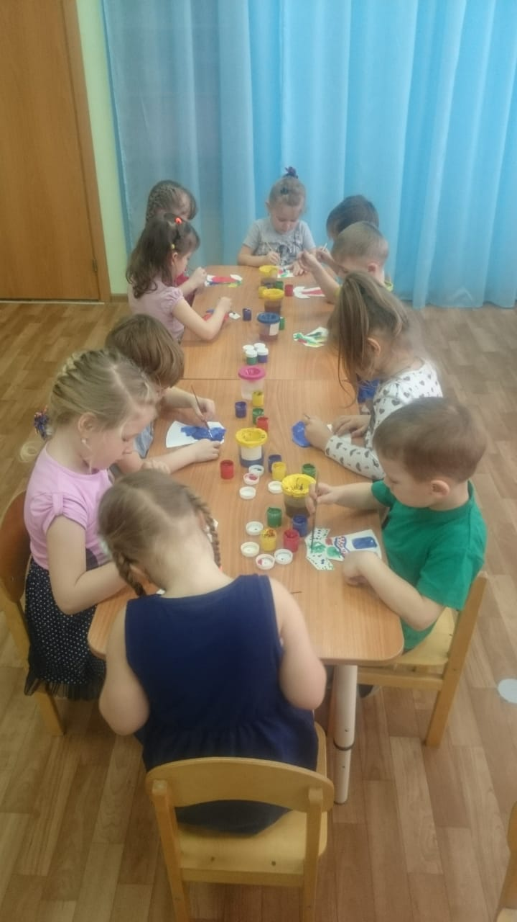
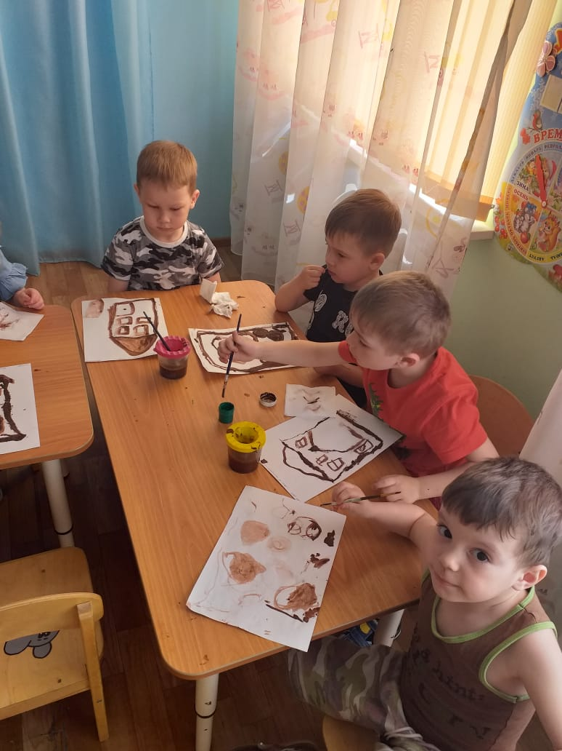
Чтоб чему-то научиться,
Не положено лениться!
Мы — ребята дружные,
Мамам, папам нужные!.

Slide 13
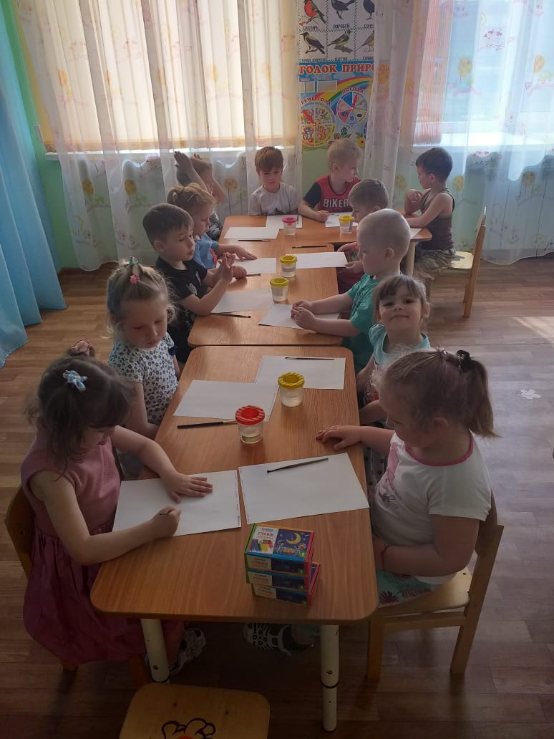
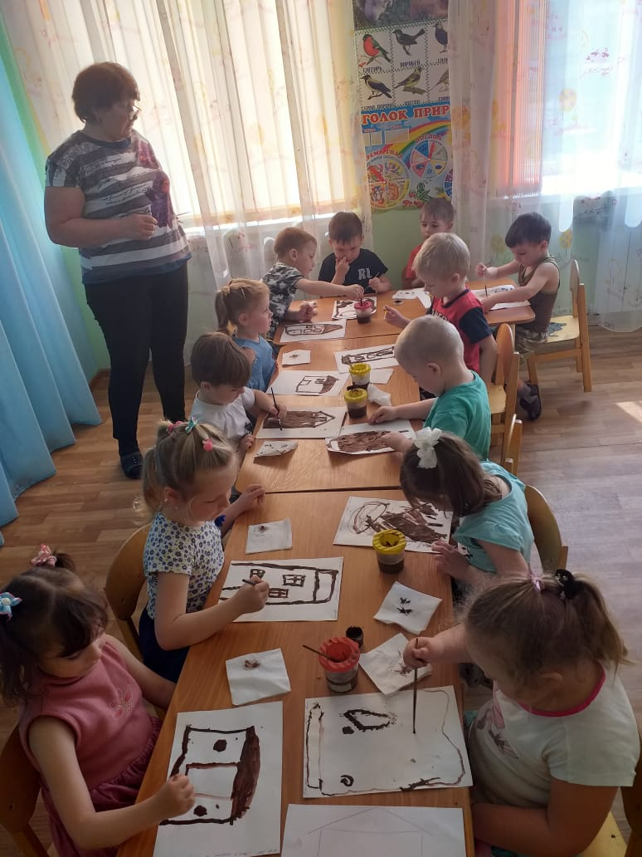

Для детей вторая мама –
Воспитательница сада.
С нею книжки мы читаем,
Рисуем, лепим и играем.

Slide 14
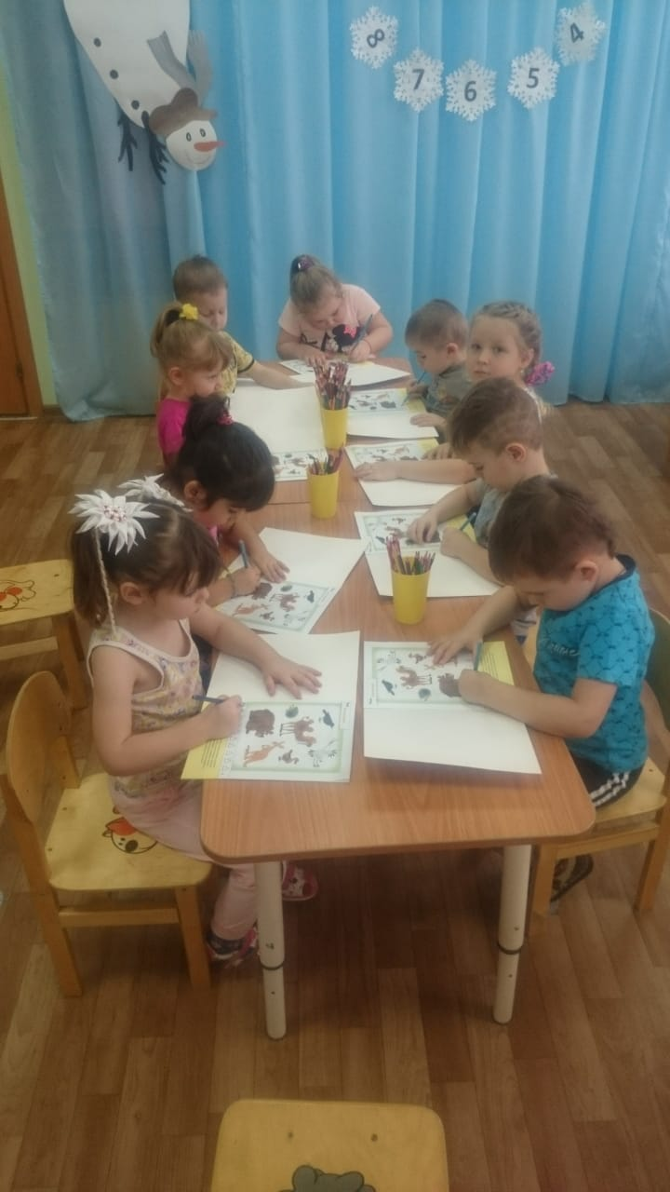
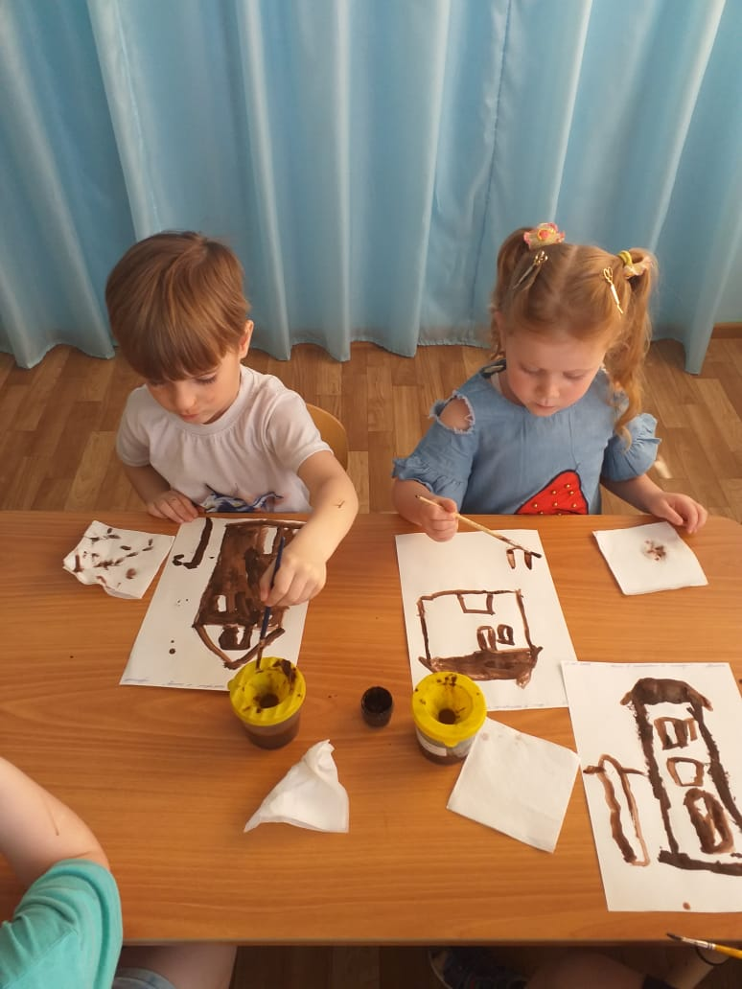
Теперь у нас – занятия.
Внимательнее каждый будь!
Всё выполни старательно,
Убрать свой стол не позабудь!

Slide 15
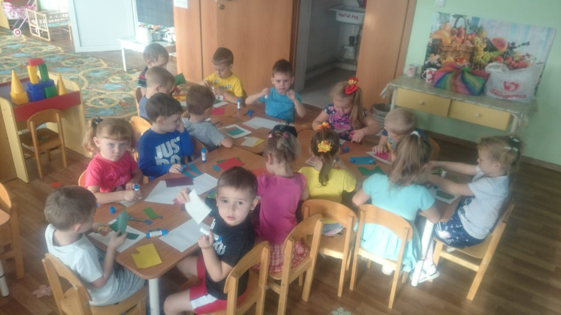
Мы рисуем здесь, играем,
Лепим, клеим, мастерим.
Мы минутам цену знаем,
Сразу всё успеть хотим.

Slide 16
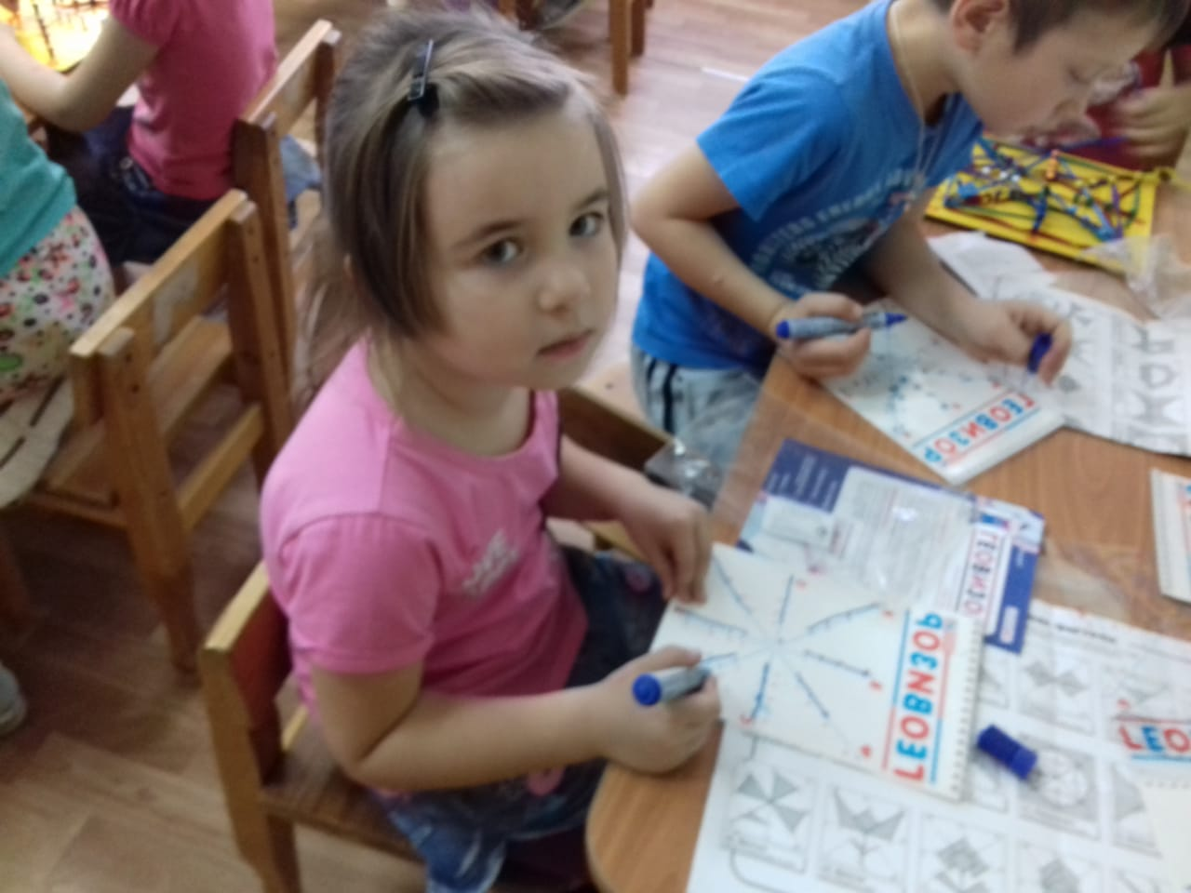
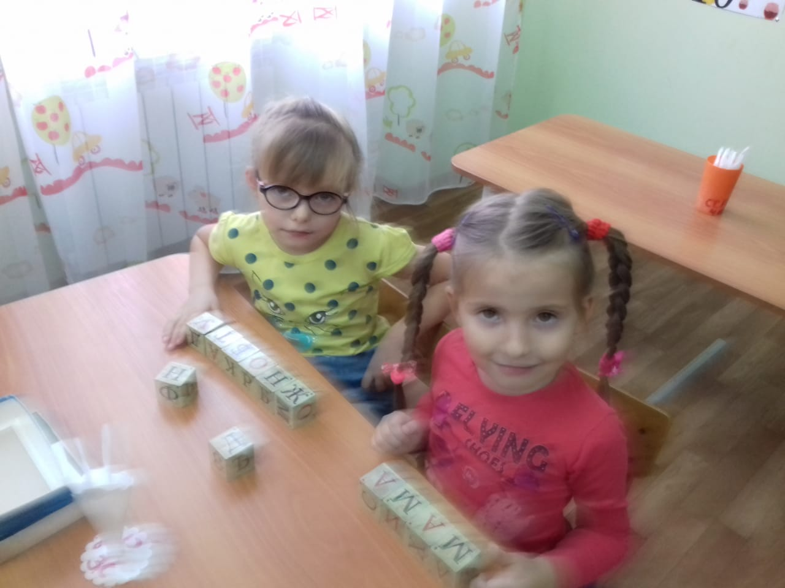
Мы к школе все готовы
Умеем все считать
Читать, писать, и верим,
Учитель будет рад!
Математика у нас,
Нам ведь скоро в первый класс.
Мы на палочках считали –
Складывали, вычитали...

Slide 17
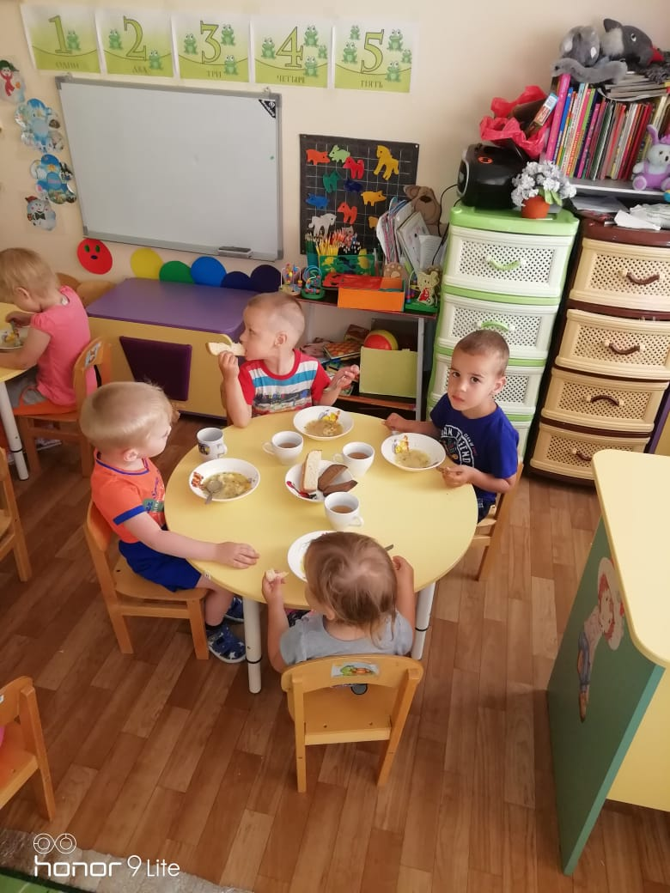
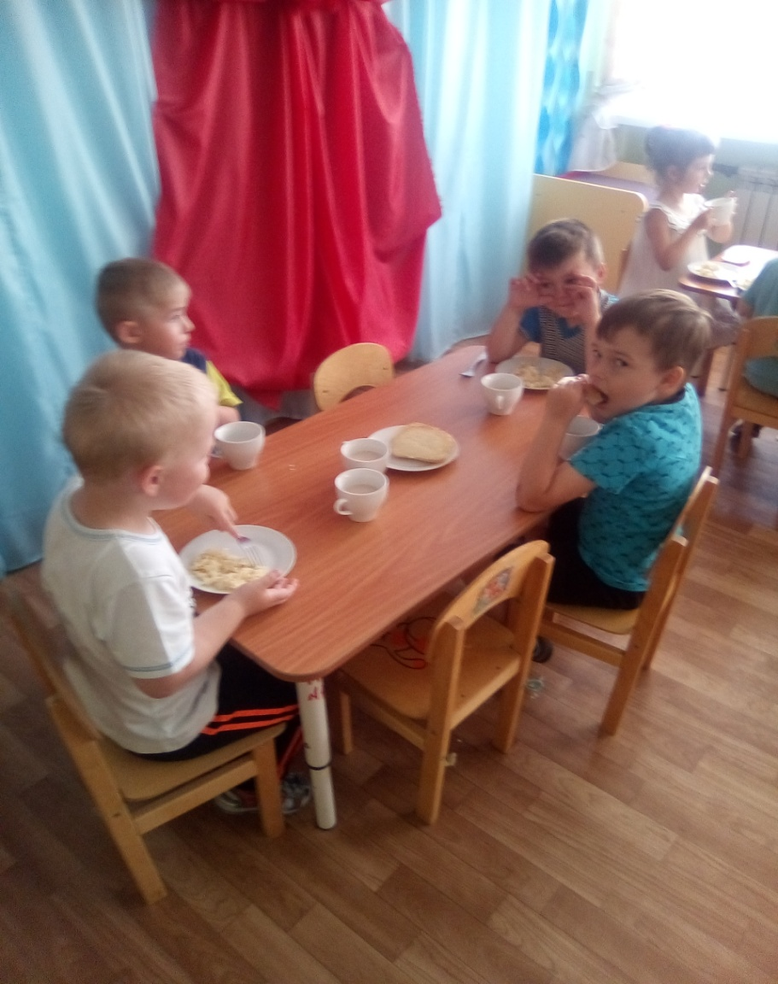
Наступает час обеда,
Постарались повара:
Щи, котлеты, макароны -
Очень вкусная еда!

Slide 18
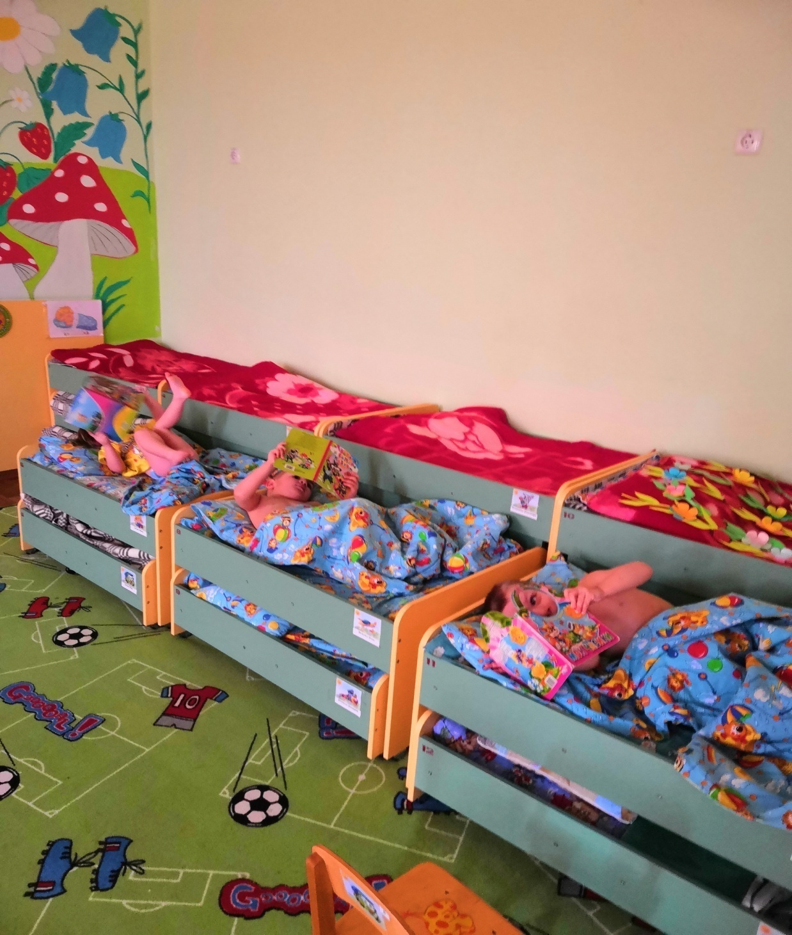
Если целый день играть,
Можем даже мы устать.
И тогда, спасая нас
К нам приходит
«Тихий час».
С ним и сон идёт сюда...
Но бывает иногда –
Не дают нам спать игрушки:
Залезают под подушки,
Под одежду, под кровать –
Их никак не удержать!
Нам приходится вставать
Шалунишкам объяснять,
Что им надо постараться
Не кричать, не кувыркаться,
По кроватям не скакать,
А спокойно лечь и спать.

Slide 19
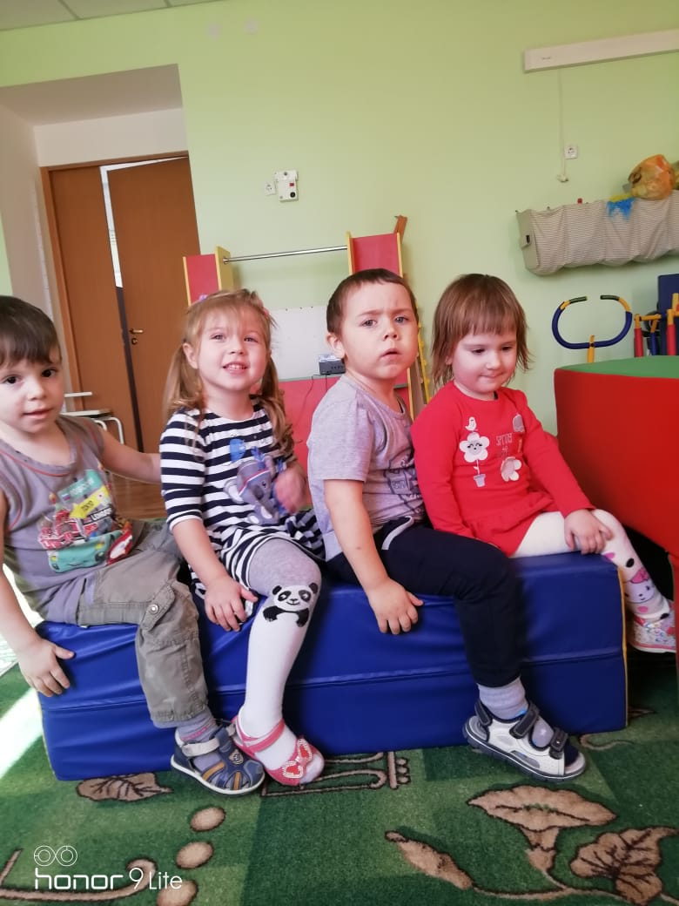
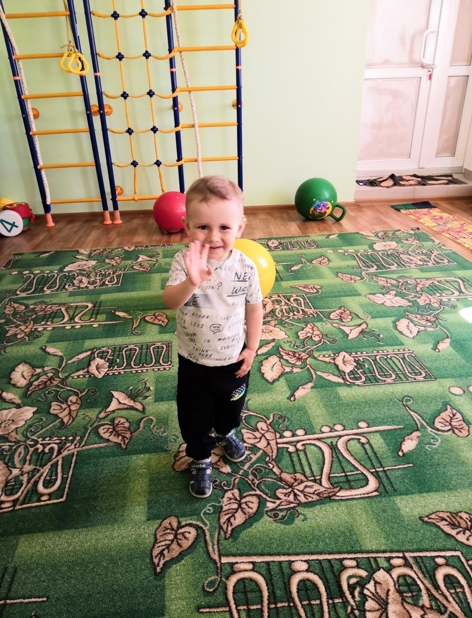
Все мы любим физкультуру, Помогает нам она. Быть здоровым, сильным, ловким, Будь готов! Физкульт – ура!

Slide 20
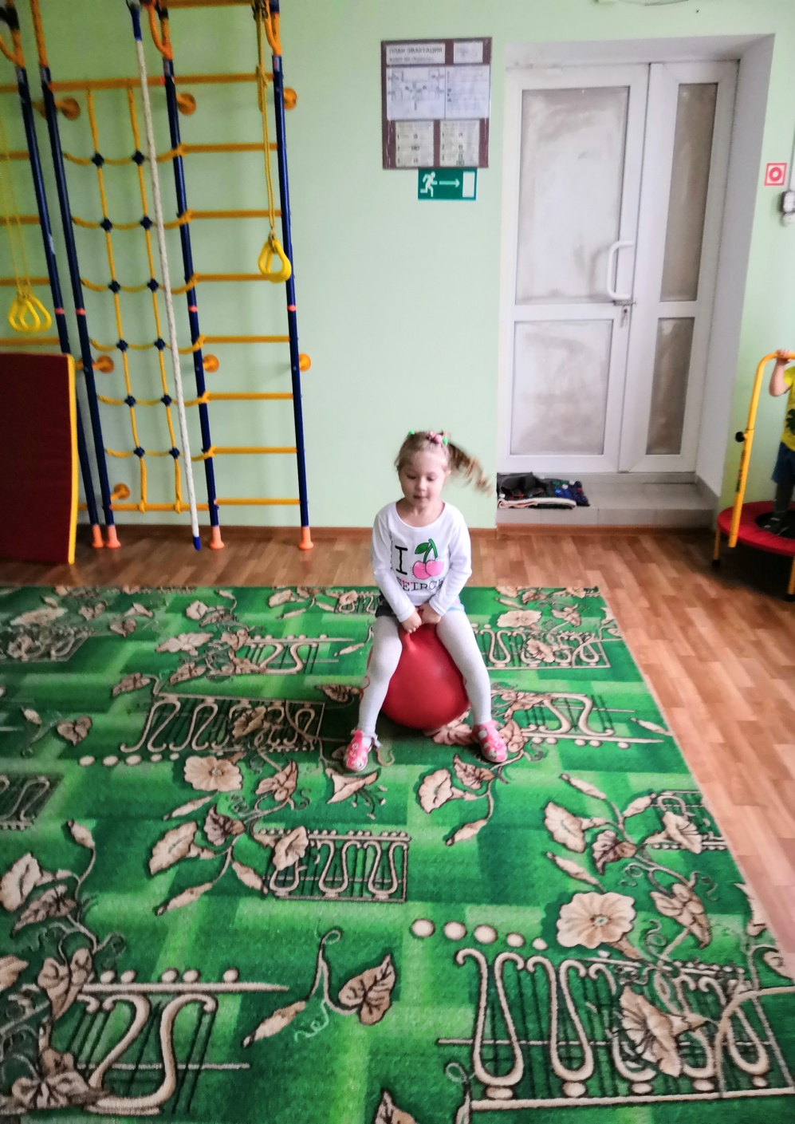
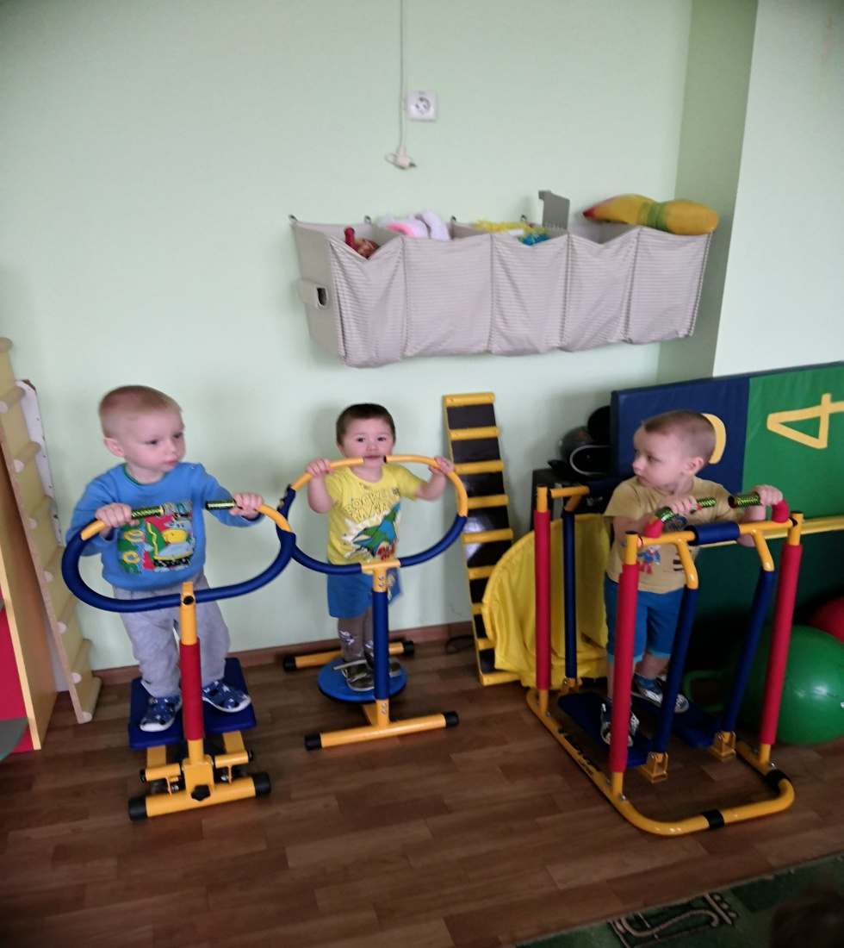
Чтоб успешно развиваться, Нужно спортом заниматься. Нам полезно без сомнения Все что связано с движением.

Slide 21
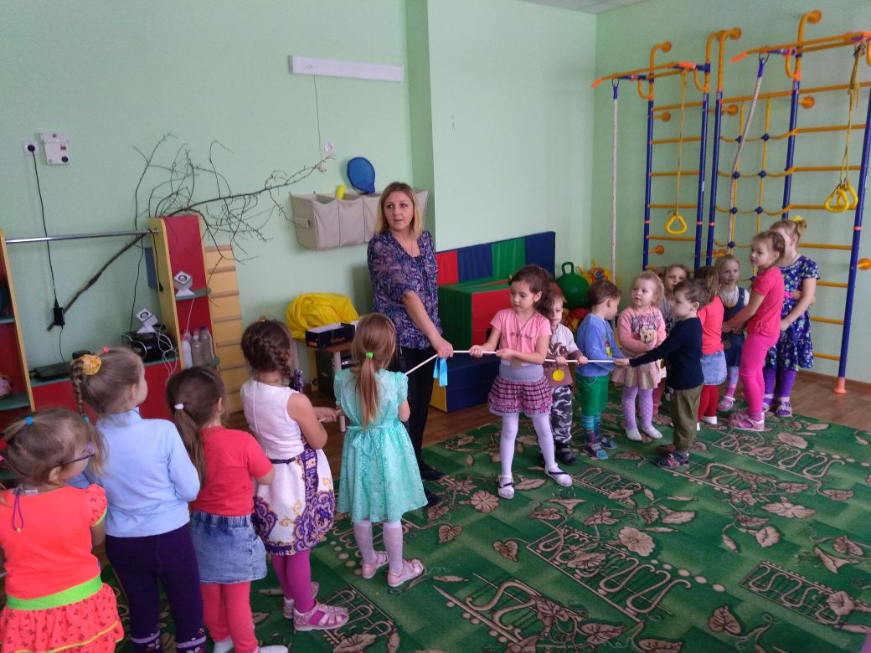
Сейчас командам предоставим
Возможность силу проявить.
Канат тянуть им сейчас придется
А, ну болельщик, помоги!

Slide 22
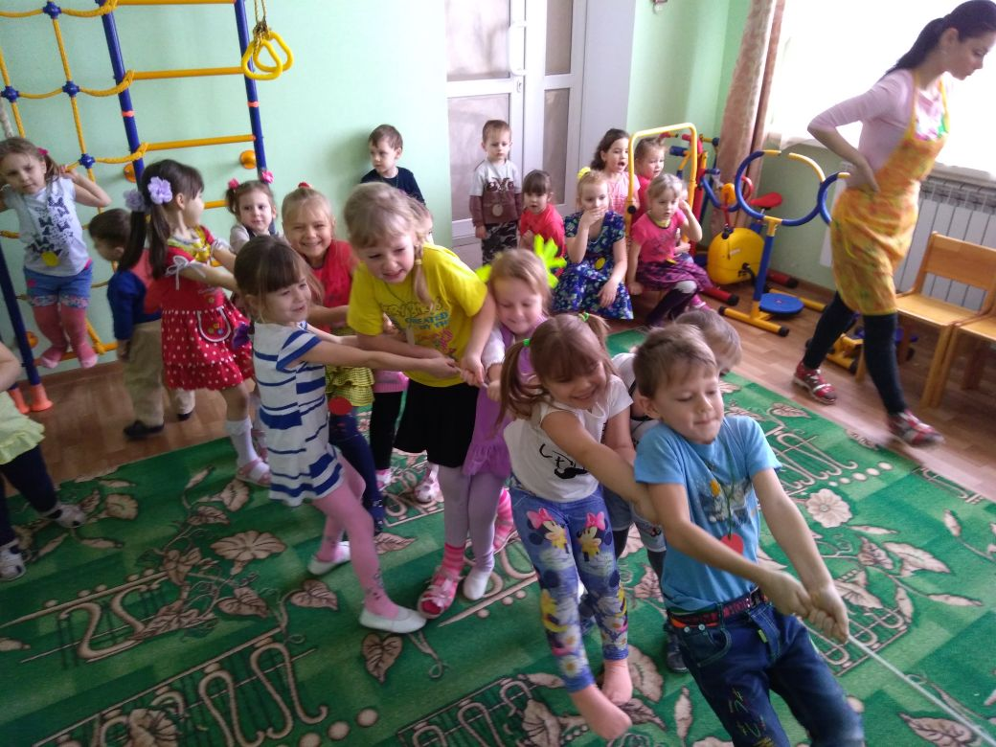

Slide 23
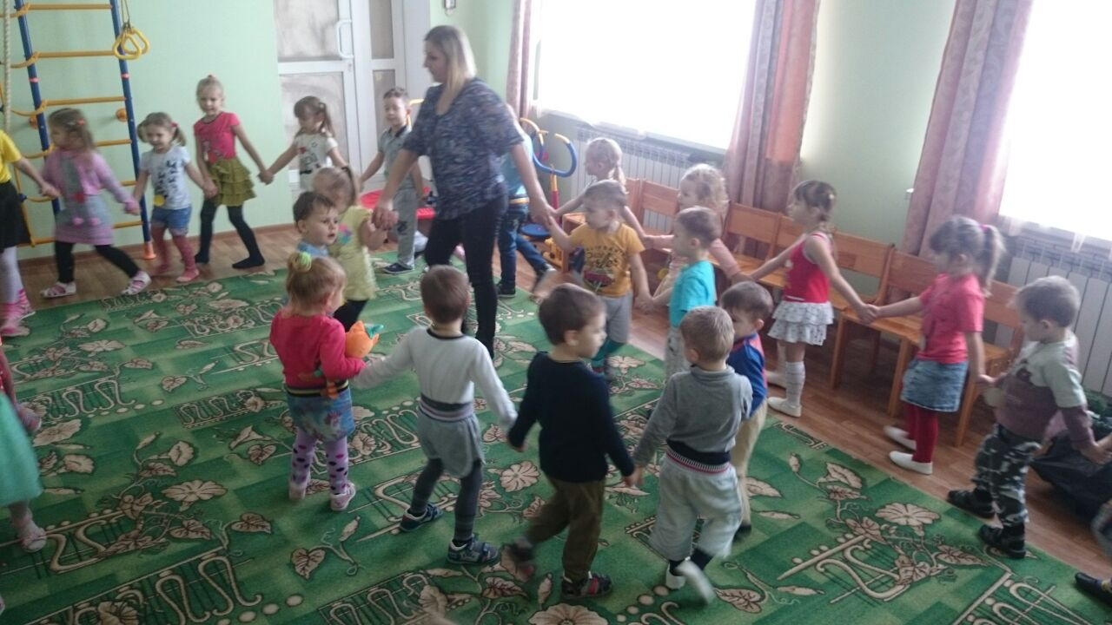
Всем ребятам мой привет
И такое слово:
Спорт любите с малых лет —
Будете здоровы!

Slide 24
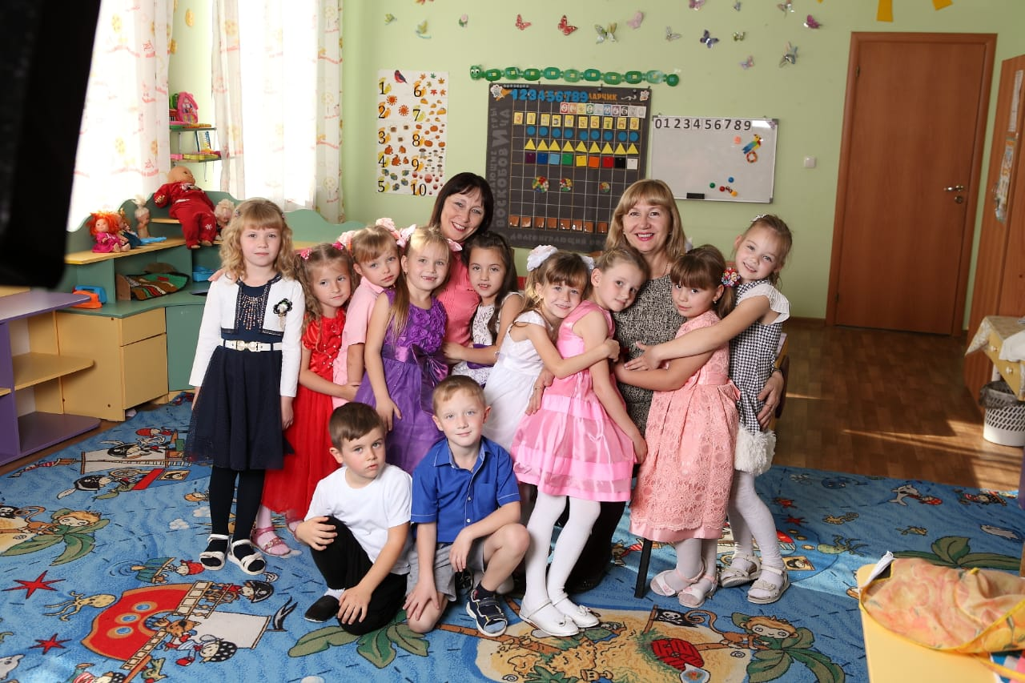
Воспитателем быть — это трудное дело,
Вы ж справляетесь с ним легко и умело.
Пусть приносит работа достаток, признанье,
Заряд позитива, детей обожанье.

Slide 25
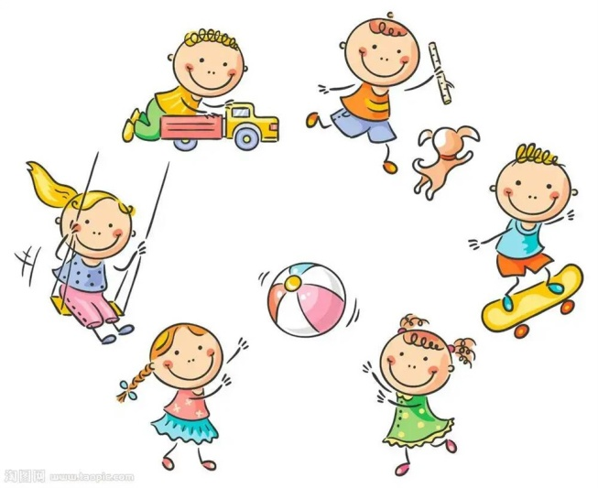



Солнце скрылось за домами,
Покидаем детский сад.
Я рассказываю маме
Про себя и про ребят.
Как мы хором песни пели,
Как играли в чехарду,
Что мы пили,
Что мы ели,
Что читали в детсаду.
Я рассказываю честно
И подробно обо всём.
Знаю, маме интересно
Знать о том,
Как мы живём.

Slide 26


